Slide 1
REV

Slide 2
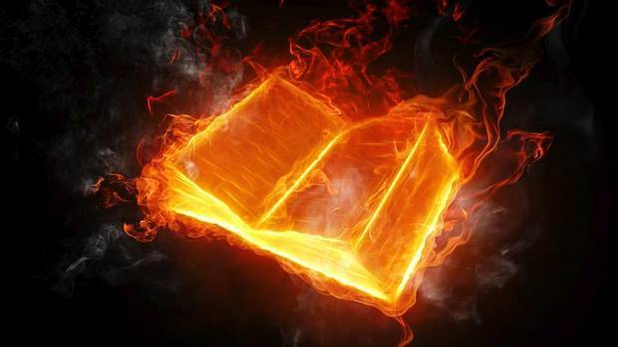
启示录
REVELATION

Slide 3
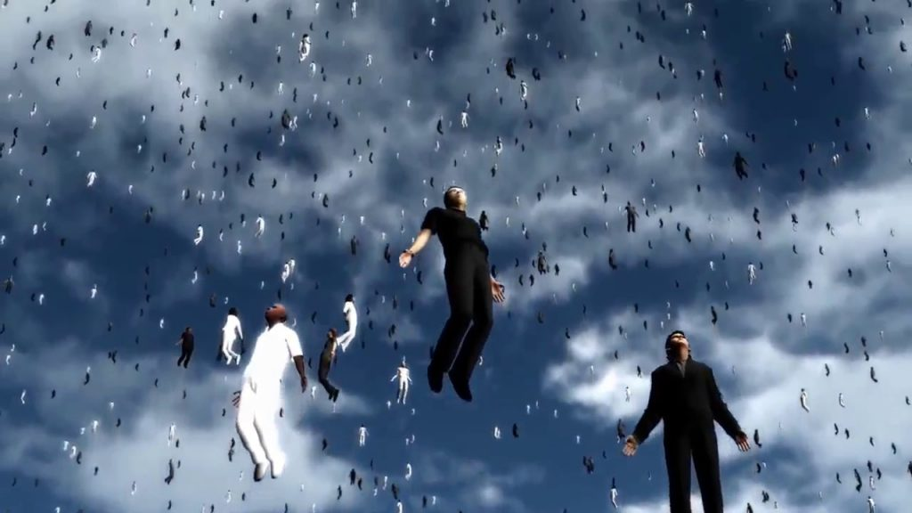
被提的三种观点
3 VIEWS OF THE RAPTURE

Slide 4
末世的三种不同看法:
灾前被提
Pre-Tribulation View
灾中被踢
Mid-Tribulation View
灾后被提
Post Tribulation View
The 3 Main Views are…

Slide 5
大灾难
TRIBULATION
3 ½
3 ½
“灾前被提”
“PRE-TRIB” RAPTURE

Slide 6
大灾难
TRIBULATION
3 ½
3 ½
“灾中被提”
“MID-TRIB” RAPTURE

Slide 7
大灾难
TRIBULATION
3 ½
3 ½
“灾后被提”
“POST-TRIB” RAPTURE

Slide 8
重要: IMPORTANT
当耶稣再来时我们都会惊异.
We will ALL be surprised when Jesus comes
关于大灾难和千禧年每一种观点都有很敬虔的学者支持.
There are godly scholars who support every position
这是基督徒之间的 “内部”讨论, 而不应该由此导致基督新妇的分裂.
This is an “In-House” discussion among Christians and should not be used to divide the Bride of Christ.

Slide 9
灾前被提的依据
大灾难
TRIBULATION
REASONS GIVEN FOR A PRE-TRIBULATION RAPTURE

Slide 10
1
7. 帖撒罗尼迦前5:3-4,9
帖撒罗尼迦前书五章3节说：“人正说平安稳妥的时候，灾祸忽然临到他们，如同产难临到怀胎的妇人一样，他们绝不能逃脱”。而五章4节却说：“弟兄们，你们却不在黑暗里”，五章9节又说，“因为神不是预定我们受刑，乃是预定我们藉着我们主耶稣基督得救”。
从上文下来看，“受刑”应指“受大灾难”；而“得救”乃指“免受大灾难”。这段经文就告诉我们，不能逃脱灾祸的是他们，而不是你们（信徒），因为信徒并不在黑暗里，神也不是预定信徒受刑，而灾难是神对罪恶世界的刑罚。如果保罗的意思是信徒也得经受大灾难的话，那还怎么能从保罗的话里得劝慰呢？而让信徒在主来的日子这件事上得劝慰正是保罗这段话的目的。

Slide 11
2
耶稣基督应许我们会免于大试炼
JESUS GIVES A PROMISE OF BEING KEPT FROM HOUR OF TRIAL.
教会可免经历大灾难：我们读有关灾难的预言，可以看到有一段灾难，“直到如今，没有这样的灾难，后来也必没有”(太廿四21)。圣经上记载者，在这可怕的时候，以色列人会受到特别的保护(赛廿六20-21)，但是没有经节应许教会将受到保护，原因是这节经文应许教会：
启3:10 “因为你遵守了我坚忍的道，我也必在普天下人受试炼的时候保守你免受试炼。”

Slide 12
3
2. 在大灾难期间，教会在天上唱新歌！
DURING THE TRIBULATION, THE CHURCH IS SINGING A NEW SONG IN HEAVEN!
启5:8-9 他一拿了书卷，四活物和二十四位长老就俯伏在羔羊面前，各拿着琴和盛满了香的金炉；这香就是众圣徒的祈祷。 5:9 他们唱新歌，说： “你配拿书卷， 配揭开它的七印； 因为你曾被杀，用自己的血 从各支派、各语言、各民族、各邦国中买了人来，使他们归于神。
启示录第四章这里描述天上的敬拜，提到长老，圣徒都在唱新歌。 “宝座的周围、又有二十四个座位、其上坐着二十四位长老、身穿白衣、头上戴着金冠冕。”（启4:4）这二十四位长老应该就是代表教会。可见在大灾难之前，教会已经在天上了。

Slide 13
4
启示录前面三章提到教会，
但后面十几章都不见提到了！
MENTIONS OF THE CHURCH IN REVELATION, AND IT’S ABSENCE!
在启示录里，前面三章里教会提到了十九次之多，然后就消失了，直到第19章。为什么？因为我们认为在地上大灾难的七年时间里（4-19章），教会已经在天上了，否则，很难理解地上这么大的灾难，上帝对教会却没有任何话语的勉励劝慰，这不符合上帝的性情。
另外，在大灾难之后，启示录并没有提到信徒被提之事，若教会被提是在大灾难后发生，为何圣经不记载呢？

Slide 14
5
4. 挪亚和罗得的例子
GOD KNOWS HOW TO DELIVER THE GODLY OUT OF TEMPTATIONS!
马太福音廿四章37至41节将挪亚一家的“被取”（被提）与信徒的被接互相比较，既然挪亚一家（信徒）是在洪水大灾难前被接进方舟，信徒亦应在大灾难之前被接（被提）的。挪亚与罗得的例子很有启示性。
挪亚和他的家人在方舟里，躲过洪水的灾难，罗得和他的女儿逃离了硫磺火，因为天使说“你还没有到那里，我不能做什么” (创十九22)。挪亚一家人的经历，预表以色列将躲过灾难，而罗得与他女儿则预示教会免去试炼。

Slide 15
6
被提和再临，教会与圣徒的明显区别。
THERE IS A DISTINCTION BETWEEN THE RAPTURE & THE 2ND COMING.
在被提中，耶稣来到空中接走圣徒。在第二次降临中，耶稣与祂的圣徒一起落足到地上。
启示录里说到大灾难中，并没有说到教会，但有说到圣徒，比如，代表敌基督的兽胜过圣徒，但那里说的圣徒并不是教会，”又任凭他与圣徒争战、并且得胜．“（启13:7）因为，主耶稣说，”我要把我的教会建造在这磐石上．阴间的权柄、不能胜过他。“（太16:18）所以，撒旦是不可能胜过教会的，那被撒旦胜过的只是圣徒，而不是教会。

Slide 16
7
大灾难期间上帝的救恩
重点转移到了以色列
GOD HAS MADE A CLEAR DISTINCTION BETWEEN THE CHURCH AND ISRAEL.
上帝对以色列和教会有不同的计划。以色列开始的时候，上帝呼召亚伯兰出吾珥地。教会诞生于五旬节，由耶稣建造。有些对以色列人的应许不一定适用于教会，对教会的应许不一定适用于以色列人。
在这七年期间，上帝将再次把他的注意力转向以色列人。这就是外邦人数目满了的时候。教会的时代已经过去。在七年大灾年期间，从以色列各支派中上帝会兴起144000宣教士，并派两个见证人从天而降向以色列人作见证。以色列全家均会得救。
罗11:23-24中提到的原来的橄榄枝要重新接上去就发生在这时。

Slide 17
让我们再回到 七年大灾难期间
7
1000
大灾难
TRIBULATION
Let’s look back at the 7 Year Tribulation Period

Slide 18
七年大灾难期间
前三年半的灾难
3 ½ Years Tribulation
后三年半的大灾难
3 ½ Years Great Tribulation
敌基督者成为世界领袖. Antichrist becomes world leader
与以色列制订七年的和平条约. 7-year peace treaty with Israel
在耶路撒冷重建圣殿. Rebuilding of the Temple in Jerusalem
假先知领导世界宗教. False Prophet leads world religion
7 Year Tribulation Period

Slide 19
七年大灾难期间
前三年半的灾难
后三年半的大灾难
1. 白马(征服; 假基督们) WHITE HORSE (CONQUEST; FALSE CHRISTS)
2. 红马(战争; 屠杀; 流血) RED HORSE (WAR/BLOODSHED)
七
印:
7 SEALS
3.黑马(饥馑; 饥荒) BLACK HORSE (HUNGER; FAMINE)
4. 灰马(死亡) PALE HORSE (DEATH)
5. 大批人殉道 MASS MARTYRDOM
6. 举世大混乱(地震; 海啸; 黑月) (EARTHQUAKES/TSUNAMIS)
天堂沉默半小时 (Silence in Heaven ½ Hour)
7. 七号 7 TRUMPETS

Slide 20
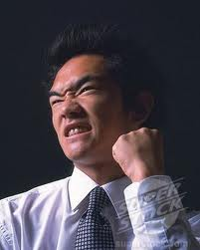
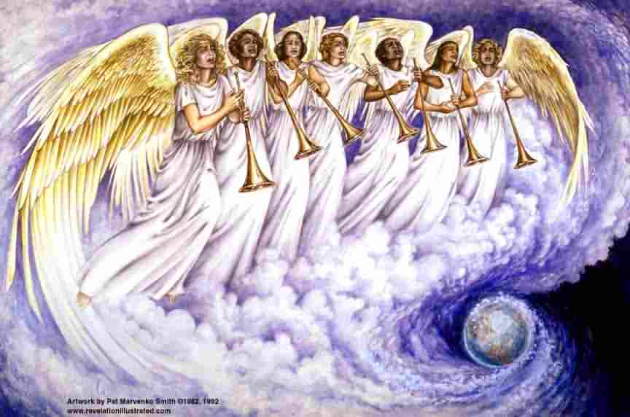
七年大灾难期间
前三年半的灾难
3 ½ Years Tribulation
那行毁坏可憎的
ABOMINATION of DESOLATION
敌基督破坏了与以色列的和平条约. (Antichrist breaks treaty with Israel)
敌基督者的像被放进了圣殿. ( Image of Antichrist put in the Temple)
放猎杀基督徒的时期. (Open Season on Christians)
需要兽的记号 “六六六”才能买卖. (Mark of the Beast (666) needed to buy /sell)
敌基督者被杀后复活; 被撒旦附身. ( Antichrist killed & resurrected; Satan Possessed)
两个见证人被杀后复活. (2 Witnesses Killed & Resurrected )
后三年半的大灾难
3 ½ Years Great Tribulation
第七印=七个号
7. (第三灾)——七碗
(Woe 3) – 7 BOWLS
4.日月和星都黑暗.
Sun, Moon, Stars 1/3 Dark
5 . (第一灾)——恶魔蝗虫
(Woe 1) – Demonic Locusts
冰雹，火和血。
Hail, Fire, and Blood
6. (第二灾)——魔军释放出来
(Woe 2) – Armies kill 1/3
2.陨石之毒污染三分之一海洋
Comet poisons 1/3 Sea
3.陨石之毒污了三分之一河流 Comet poisons 1/3 Waters
7th Seal = 7 TRUMPETS
7 Year Tribulation Period

Slide 21
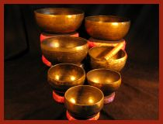
七年大灾难期间
前三年半的灾难
3 ½ Years Tribulation
后三年半的大灾难
3 ½ Years Great Tribulation
基督第二次来临 (2nd COMING OF JESUS)
哈米吉多顿大战: BATTLE of ARMAGEDDON
7. 大地震和冰雹: Earthquakes & Hail
4 炙热: Scorching sun
5. 黑暗: Darkness over the world
毒疮: Malignant Sores
6. 幼发拉底河干枯 : Euphrates dries up
2. 海洋变成血: Sea to blood
3. 河流变成血: Rivers to blood
第七个号=七碗 (7th Trumpet = 7 BOWLS)
7 Year Tribulation Period

Slide 22
时候近了 的迹象… (Signs that the time is near…)

Slide 23
关键：虽然事件可能预示着接近末日，但它们并不一定预示末日已经到来。
Key: While events may signal the approach of the last days, they are not necessarily indicators that the end times have arrived.
关键:这些迹象可能是指被提或第二次降临。不管怎样，当它们出现的时候（很多已经出现了），你就知道末日即将来临。
Key: These signs may refer to the Rapture OR the Second Coming. Either way, when they appear, as many already have, you know the end is approaching.

Slide 24
提摩太后书第三章(2 Timothy 3)
假教导和假教师增加
Increase in false teaching and false teachers
艰难时代（危险）
Perilous times (Dangerous)
自私自利（关注正面的自我形象）
Self-love (Focus on positive self-image)
贪爱钱财（金钱获利远超道德信念）
Love of money (Monetary gain outweighs moral conviction)
自夸狂傲 (对罪恶的骄傲成为美德)
Boastful, proud (Pride in sin becomes a virtue)

Slide 25
提摩太后书第三章 (2 Timothy 3)
虐待加增（性、语言、身体、精神）
Increase in abuse (Sexual, verbal, physical, mental)
孩子对父母的悖逆（父母失去了权威的角色）
Disobedience to their parents (Parents lose their role as authorities)
忘恩负义（不感恩）
Ungratefulness (Unthankful)
心不圣洁（不分别为圣/与罪恶同流合污）
Unholy (Not set apart / Doing evil like others)
冷漠无情（以冷漠无爱的方式对待他人）
Unloving (Treating others in unloving ways)

Slide 26
提摩太后书第三章 (2 Timothy 3)
不愿和解（对过去的恩怨心怀苦毒）
Unforgiving (Increase in bitterness regarding past offenses)
好说谗言（诬告和烂讼增加）
Slanderous (Increase in false accusations)
毫无节制（食物、词汇、酒精、药物、上瘾）
Without self-control (Food, words, alcohol, drugs, addictions)
蛮横凶暴（从未见过的残忍犯罪增加）
Increase in Brutality (Ever increasing shockingly brutal crimes)
不爱良善（对以前公认的美德加以嘲笑）
Not lovers of the good (Scorning virtues once praised)

Slide 27
提摩太后书第三章 (2 Timothy 3)
出卖朋友（这些人策划邪恶阴谋）
Treacherous (Those who plan evil plots)
任意妄为（行动快速）
Rash (Quick to act)
自高自大（说大话）
Conceited (Braggadocios)
沉溺享乐，不爱上帝
Lovers of pleasure rather than lovers of God
欺哄妇女以满足邪情私欲
Deception of women for personal pleasure

Slide 28
提摩太后书第三章(2 Timothy 3)
徒有敬虔的外貌，却无敬虔的实质(不是圣洁， 乃是道德)
Having a form of godliness but denying its power (Morality, not holiness)
虽然常常学习，但总是不能明白真理(比如大学教授)
Always learning but never able to come to a knowledge of the truth (ie: college professors)
堕落的宗教领袖敌对圣经真理（如，同性恋牧师）
Biblical truth opposed by depraved religious leaders (ie: Gay pastors)

Slide 29
马太福音第24章 (Matthew 24)
假弥赛亚会欺骗众人
False messiahs deceive many
战争和战争的风声
Wars and rumors of war
民族将与民族激烈互斗
Nations actively condemning other nations
到处都有饥荒
Famines in a variety of places
各处都有地震发生
Earthquakes in a variety of places

Slide 30
马太福音第24章 (Matthew 24)
对基督徒的迫害和杀害不断增加
Increased Persecution & Murder of Christians
全球性反基督徒的偏见盛行
Worldwide Anti-Christian bias
许多人放弃信仰
Many will turn away from the faith they once believed
基督徒之间会互相出卖，彼此憎恨
Christians will betray and hate each other,
假先知会欺骗众人（教堂里座无虚席，但灵魂空虚）
False prophets deceive many (Full churches, empty souls)

Slide 31
马太福音第24章 (Matthew 24)
邪恶增加
Increase of wickedness
爱心渐趋冷淡（如: 堕胎，虐待老人和儿童）
the love of most will grow cold (ie: abortion, elder abuse, child abuse)
全世界都能接触到福音（网络, 电台电视，社交媒体）
The world will have access to the Gospel (Internet, radio, television, books)

Slide 32
其它迹象(Miscellaneous)
以色列重新建国（但以理书9/1948）
Israel becomes a nation: (Daniel 9 / 1948)
以色列重新获得耶路撒冷(路21:24/1967)
Israel regains Jerusalem: (Luke 21:24 / 1967)
推动无现金社会的运动（启示录13:16-17）
Movement toward a cashless society (Rev. 13:16-17)
全世界能同时看到大事发生(启.11章中2个见证人,互联网) Ability to see events worldwide (2 Witnesses in Rev. 11; internet)
核能力（启8）
Nuclear capability (Rev. 8)

Slide 33
其它迹象 (Miscellaneous)
各国惊恐不安（路21:25）
Distress and confusion internationally” (Luke 21:25)
庞大的军队数目（启16; 但2）
Huge military numbers (Rev. 16; Dan. 2)
离弃真道，追随邪灵和鬼魔的学说（提前4:1）
Great Apostasy follows Demonic Teachings (1 Tim. 4:1)
预备重建犹太人圣殿
Preparation for rebuilding the Jewish temple
对以色列的敌意不断增加
Increased hostility towards Israel

Slide 34
其它迹象 (Miscellaneous)
对世界政府的推动
Movement toward a one-world government
未得救的，欲壑难填的宗教领袖分裂教会(犹大书)
Unsaved, scoffing, lust-filled religious leaders divide the church (Jude)
“人子降临时的情形将像挪亚的时代”人们依旧我行我素（路17:26-27）
“As it was in the days of Noah”, people doing what they deem okay (Luke 17:26‐27).
等等！
And more!

Slide 35
耶稣再来之 前还有什么 必须发生？ What still has to happen before Jesus can come again?

Slide 36
没有! Nothing!

Slide 37
重要: IMPORTANT
约翰写到: “念这书上预言的和那些听见又遵守其中所记载的,都是有福的,因为日期近了.”
John wrote, “Blessed is the one who reads aloud the words of this prophecy, and blessed
are those who hear, and who keep what is written in it, for the time is near.”
所以念之…听之…遵守之
So READ IT…LISTEN TO IT…OBEY IT

Slide 38
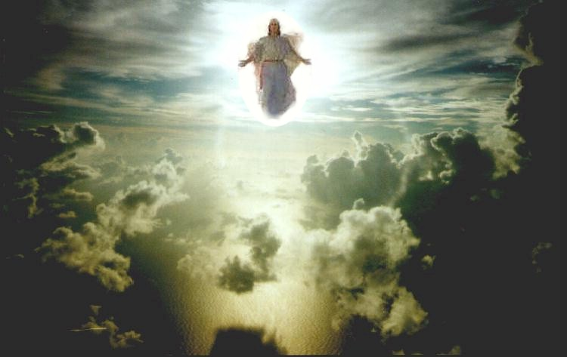
Nothing!
耶稣今天就可以回来！你准备好了吗？
Jesus could come back today! Are you ready for Him?

Slide 39
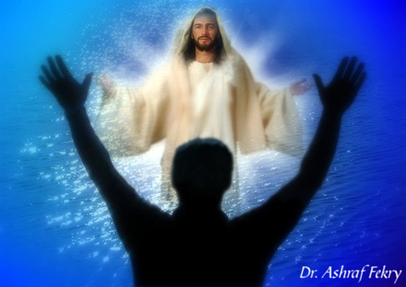
马冉阿他 (“主必快来!”) Maranatha (“Jesus is coming Soon!”)
所以,你们该彼此劝慰,互相建立,正如你们素常所行的. (帖前5:11)
“Therefore encourage one another and build each other up, just as in fact you are doing.” 1 Thess . 5:11

Slide 40
谢谢
奉献支持
1. 请在祷告中记念我们
我们相信上帝会回应祂孩子们的祈祷。我们祷告不是要神照我们的旨意行，乃是我们要照祂的旨意行。请继续以感恩的心祈求神满足我们在智慧、方向、安全和财务上的需要。
2. 请考虑给予事工财政支援
提供给中国基督徒的任何培训我们都不收费。所有的费用，包括课程开发，旅途费用都仰赖于忠心慷慨的支持者帮助支付。
如果您希望奉献支持事工，
请扫上面的二维码，
在微信上进行。
THANK YOU

